Slide 1
UML:
- Diagrama de casos de uso - Herramientas case

Slide 2
UML (Unified Modeling Lenguage)
Es un lenguaje gráfico para visualizar, especificar, construir y documentar un sistema.
UML no puede compararse con la programación estructurada, pues UML significa Lenguaje Unificado de Modelado, no es programación, solo se diagrama la realidad de una utilización en un requerimiento.
UML ofrece un estándar para describir un "plano" del sistema (modelo), incluyendo aspectos conceptuales tales como procesos de negocio, funciones del sistema, y aspectos concretos como expresiones de lenguajes de programación, esquemas de bases de datos y componentes reutilizables.

Slide 3
Diagrama de casos de uso
Un caso de uso es una técnica para la captura de requisitos potenciales de un nuevo sistema o una actualización de software.
Los diagramas de casos de uso sirven para especificar la comunicación y el comportamiento de un sistema mediante su interacción con los usuarios y/u otros sistemas.

Slide 4
Los diagramas de casos de uso se utilizan para ilustrar los requerimientos del sistema al mostrar cómo reacciona a eventos que se producen en su ámbito o en él mismo.
Las tres relaciones principales entre los casos de uso son soportadas por el estándar UML, el cual describe notación gráfica para esas relaciones:
Inclusión
Extensión
Generalización

Slide 5
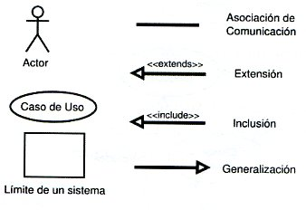
Simbologia

Slide 6
Casos de uso: representado por una elipse, cada caso de uso contiene un nombre, que indiqua su funcionalidad. Los casos de uso pueden tener relaciones con otros caso de uso. Sus relaciones son:
Inclusión: Representado por una flecha con línea discontinua y la palabra <<include>>. A include B quiere decir que A incluye el caso de uso B.
Extensión: Representado por una flecha con línea discontinua y la palabra <<extends>>. A extends B indica que A se usa en B.
Generalizacion: Representado por una flecha con línea continua. Es la típica relación de herencia A generaliza B quiere decir que B es un caso particular de A.
Actores: se representan por un muñeco. Sus relaciones son:
Comunicación: Comunica un actor con un caso de uso, o con otro actor.
Límite del sistema: Representado por un cuadro, identifica las diferentes partes del sistema y contiene los casos de uso que la forman.

Slide 7
En su forma más simple, el caso de uso se obtiene hablando con los usuarios habituales y analizando con ellos las distintas cosas que deseen hacer con el sistema. Se debe abordar cada cosa discreta que quieran, darle un nombre y escribir un texto descriptivo breve (no más de unos cuantos párrafos).
Durante la elaboración, esto es todo lo que necesitará para empezar. No trate de tener todos los detalles justo desde el principio; los podrá obtener cuando los necesite. Sin embargo, si considera que un caso de uso dado tiene ramificaciones arquitectónicas de importancia, necesitará más detalles a la mano. La mayoría de los casos de uso se pueden detallar durante la iteración dada, a medida que se construyen.

Slide 8
Caso de uso: Síntesis
Un caso de uso es, en esencia, una interacción típica entre un usuario y un sistema de cómputo.
El caso de uso capta alguna función visible para el usuario.
El caso de uso puede ser pequeño o grande.
El caso de uso logra un objetivo discreto para el usuario

Slide 9
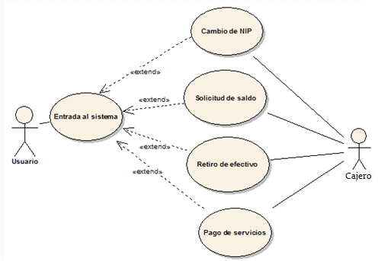
Ejemplos de Caso de uso:
1.- Caso simple interacción Usuario/Cajero

Slide 10
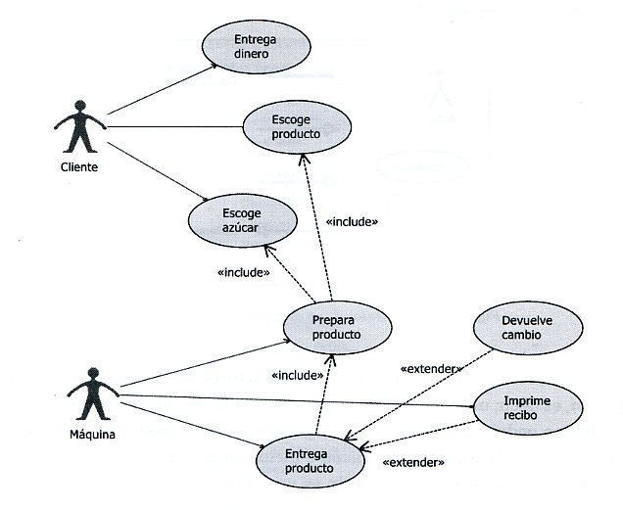
Ejemplo de una máquina expendedora de café Modelado de requisitos

Slide 11
Interpretación
Existen dos actores: - Recordemos que los actores son los sujetos de las acciones que representan los casos de uso-.
Cliente. Es el que obtiene el café de la máquina. Realiza las acciones siguientes:
Entrega el dinero.
Escoge el producto.
Escoge el azúcar.
Máquina. Es el actor que realiza las funciones que ponen a disposición del cliente el café. La máquina realiza las siguientes acciones:
Prepara el producto.
Entrega el producto
Devuelve el cambio
Imprime el recibo.

Slide 12
Interpretación
Relaciones de inclusión. El caso de uso "Entrega de producto" incluye la preparación del mismo ya que si nó, no se podría entregar. Así "Entrega producto" incluye "Prepara producto". El caso de uso "Prepara producto" incluye "escoge producto" y "Escoge azúcar" ya que no se podría realizar la primera sin estas.
Relaciones de extensión.
El caso de uso "Devuelve cambio" e "Imprime recibo" extienden "Entrega producto" ya que se realizan una vez hecho este.
Relaciones de comunicación. Los casos de uso "Entrega dinero" "Escoge producto" y "Escoge azúcar" son realizados por cliente y por tanto se comunican con él. De la misma forma "Prepara producto" y "Entrega producto" se comunican con la máquina.

Slide 13
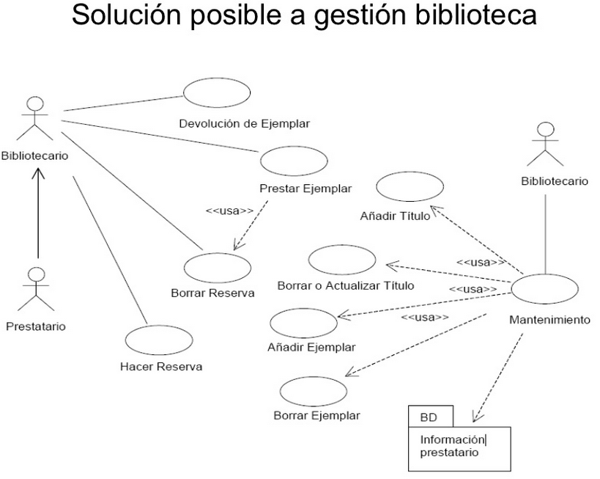
2.-

Slide 14
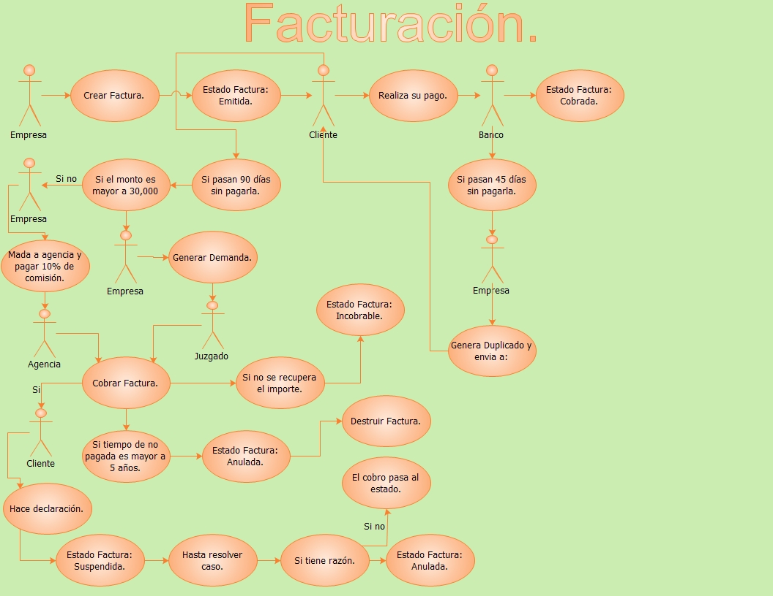
3.-

Slide 15
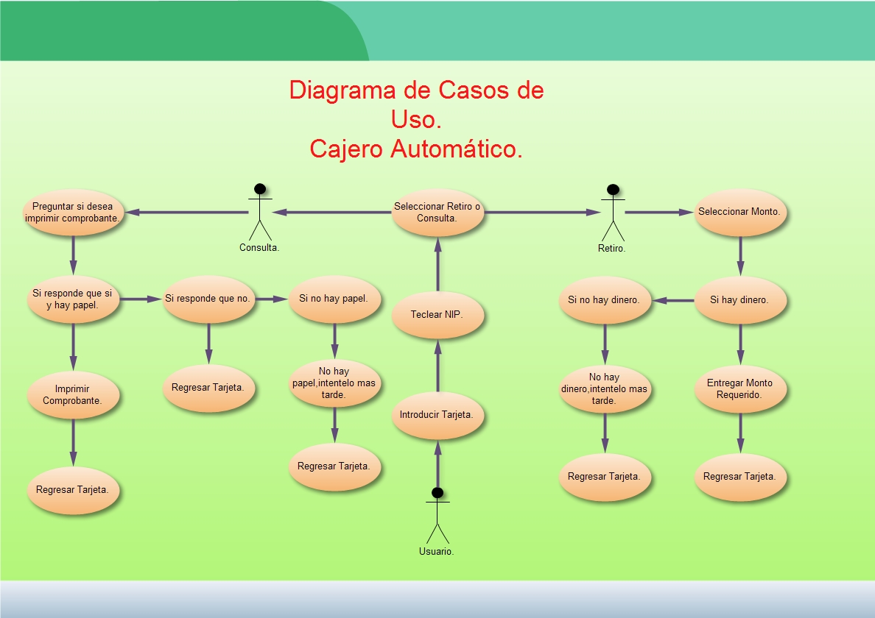
4.-

Slide 16
Herramientas case
Las Herramientas CASE (Computer Aided Software Engineering, Ingeniería de Software Asistida por Computadora) se pueden interpretar como un conjunto de programas de ayuda que dan asistencia a los analistas, ingenieros de software y desarrolladores, durante todos los pasos del Ciclo de Vida de desarrollo de un Software. Como es sabido, los estados en el Ciclo de Vida de desarrollo de un Software son:
Investigación Preliminar
Análisis
Diseño
Implementación
Instalación.

Slide 17
Estructura general de una herramienta case
La estructura CASE se basa en la siguiente terminología:
CASE de alto nivel: son aquellas herramientas que automatizan o apoyan las fases finales o superiores del ciclo de vida del desarrollo de sistemas como la planificación de sistemas, el análisis de sistemas y el diseño de sistemas.
CASE de bajo nivel: son aquellas herramientas que automatizan o apoyan las fases finales o inferiores del ciclo de vida como el diseño detallado de sistemas, la implantación de sistemas y el soporte de sistemas.
CASE cruzado de ciclo de vida: se aplica a aquellas herramientas que apoyan actividades que tienen lugar a lo largo de todo el ciclo de vida, se incluyen actividades como la gestión de proyectos y la estimación.

Slide 18
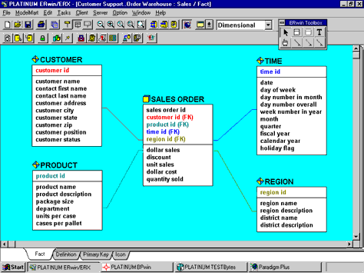
Tipos de Herramientas CASE - Erwin

Slide 19
PLATINUM ERwin es una herramienta de diseño de base de datos.
Brinda productividad en diseño, generación, y mantenimiento de aplicaciones.
Desde un modelo lógico de los requerimientos de información, hasta el modelo físico perfeccionado para las características específicas de la base de datos diseñada, ERwin permite visualizar la estructura, los elementos importantes, y optimizar el diseño de la base de datos.
Genera automáticamente las tablas y miles de líneas de stored procedure y triggers para los principales tipos de base de datos.

Slide 20
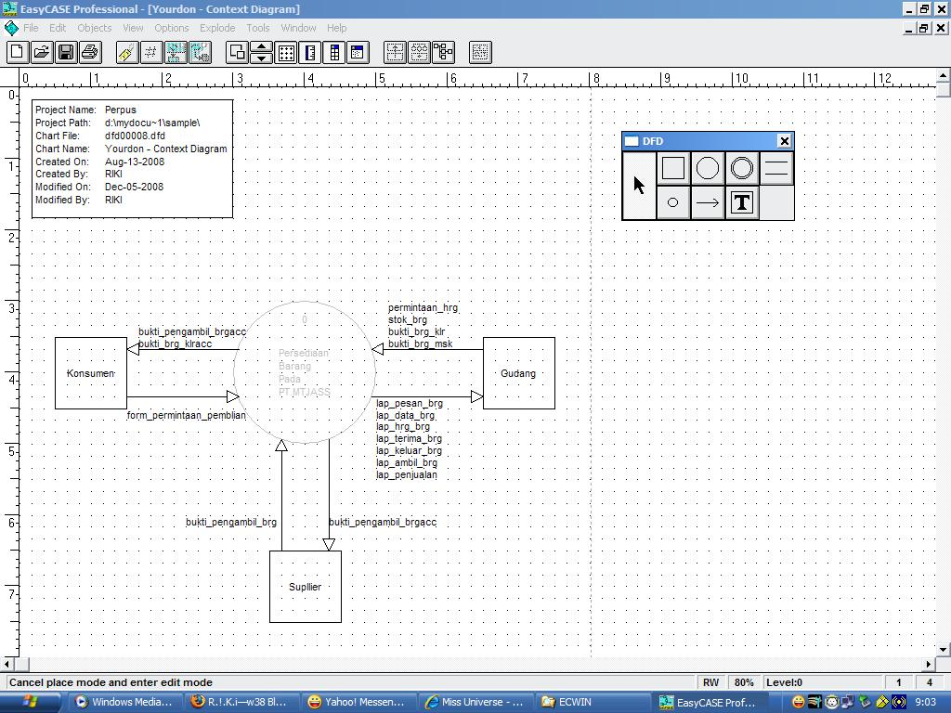
EasyCASE

Slide 21
EasyCASE Profesional, es la herramienta fundamental para el centro de productos para procesos, modelamiento de datos y eventos, e Ingeniería de Base de Datos.
Es un producto para la generación de esquemas de base de datos e ingeniería inversa, trabaja para proveer una solución comprensible para el diseño, consistencia y documentación del sistema en conjunto.

Slide 22
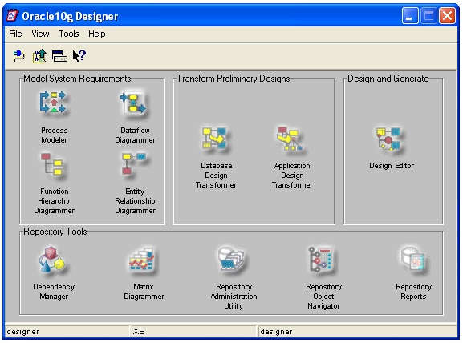
Oracle Designer

Slide 23
Oracle Designer es un juego de herramientas para guardar las definiciones que necesita el usuario y automatizar la construcción rápida de aplicaciones cliente/servidor flexibles y gráficas.
Integrado con Oracle Developer, Oracle Designer provee una solución para desarrollar sistemas empresariales cliente/servidor de segunda generación.

Slide 24
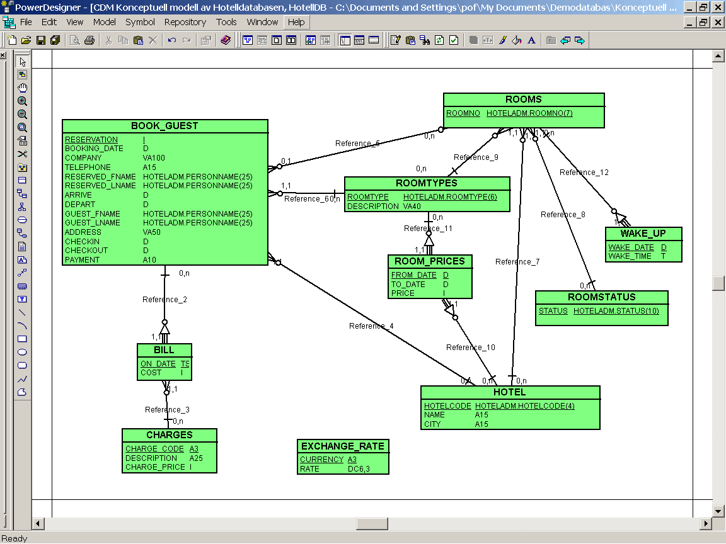
PowerDesigner

Slide 25
PowerDesigner es una suite de aplicaciones de Powersoft, para la construcción, diseño y modelado de datos a través de diversas aplicaciones.
Es la herramienta para el análisis, diseño inteligente y construcción sólida de una base de datos y un desarrollo orientado a modelos de datos a nivel físico y conceptual, que dan a los desarrolladores Cliente/Servidor la más firme base para aplicaciones de alto rendimiento.

Slide 26
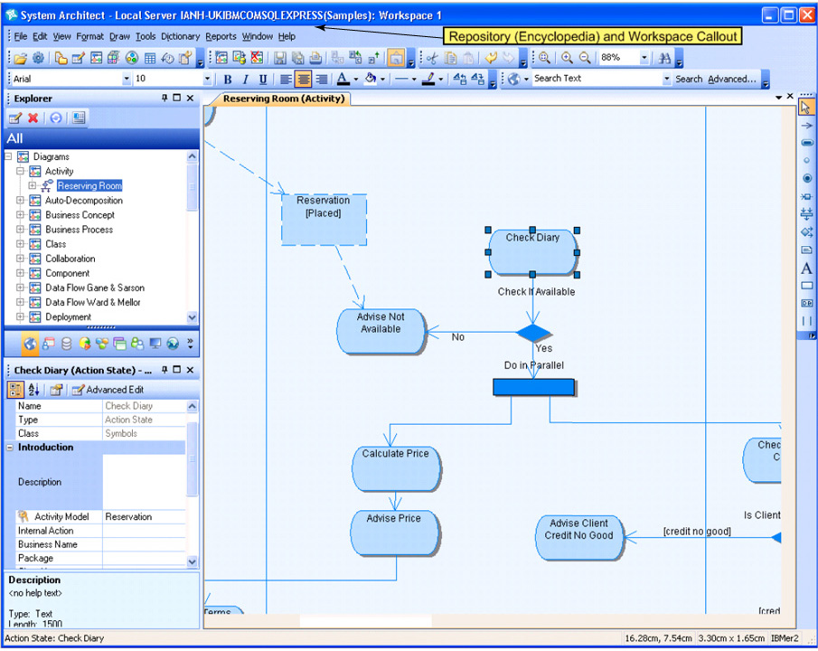
System Architect

Slide 27
System Architect posee un repositorio único que integra todas las herramientas, y metodologías usadas. En la elaboración de los diagramas,
El System Architect conecta directamente al diccionario de datos, los elementos asociados, comentarios,reglas de validaciones, normalización, etc.
Posee control automático de diagramas y datos, normalizaciones y balanceamiento entre diagramas "Padre e Hijo", además de balanceamiento horizontal, que trabaja integrado con el diccionario de datos, asegurando la compatibilidad entre el Modelo de Datos y el Modelo Funcional.

Slide 28
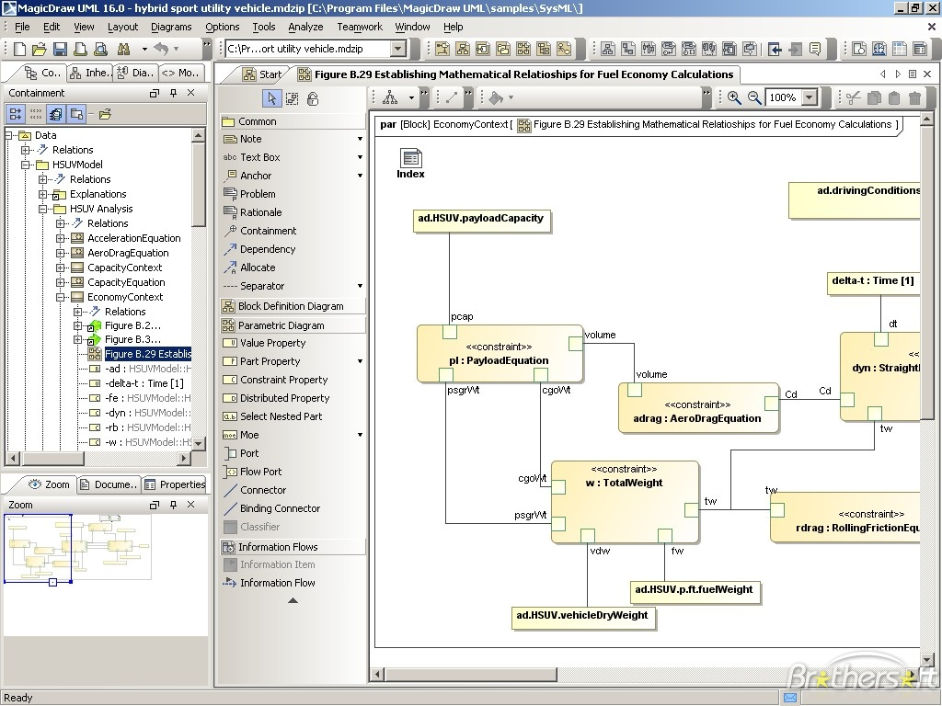
MagicDraw

Slide 29
MagicDraw es una herramienta de modelaje con completas características UML, sin duda es una de las mejores herramientas CASE del mercado, que procura mantenerse además siempre al día con continuas actualizaciones.
Es desarrollada por No Magic, Inc. Implementada totalmente en JAVA. Diseñada para los analistas del negocio, los analistas del software, los programadores, los ingenieros de software, y los escritores de la documentación, esta herramienta de desarrollo dinámica y versátil facilita análisis y el diseño de los sistemas y de las bases de datos orientados objeto, posible derivación de modelos UML a través de códigos fuente escritos anteriormente y facilidad y rapidez para el cambio del dominio del modelado.

Slide 30
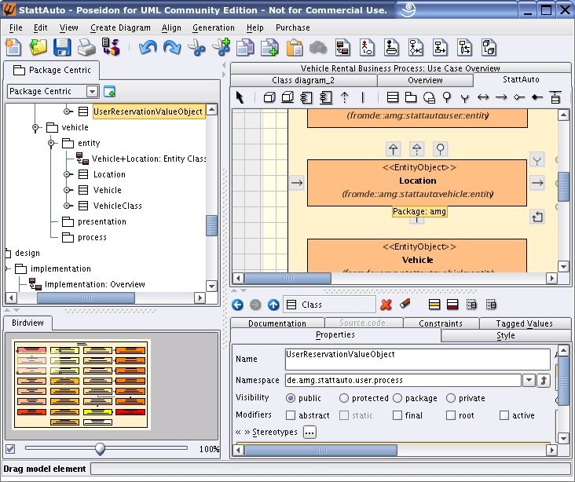
Poseidon

Slide 31
Poseidon es una herramienta para modelar cualquier clase de sistema, relacionado o no con programación por computadoras; el cual soporta diagramas UML, permite Generación de código para Java y exportación como HTM

